Slide 1

eHelse – hva skjer i kommunene?
Terje Wistner, Avdelingsdirektør eHelse

Slide 2
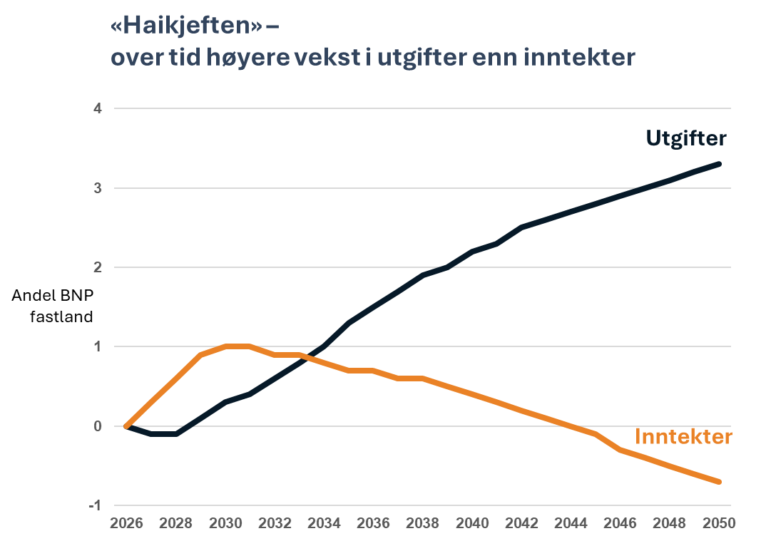
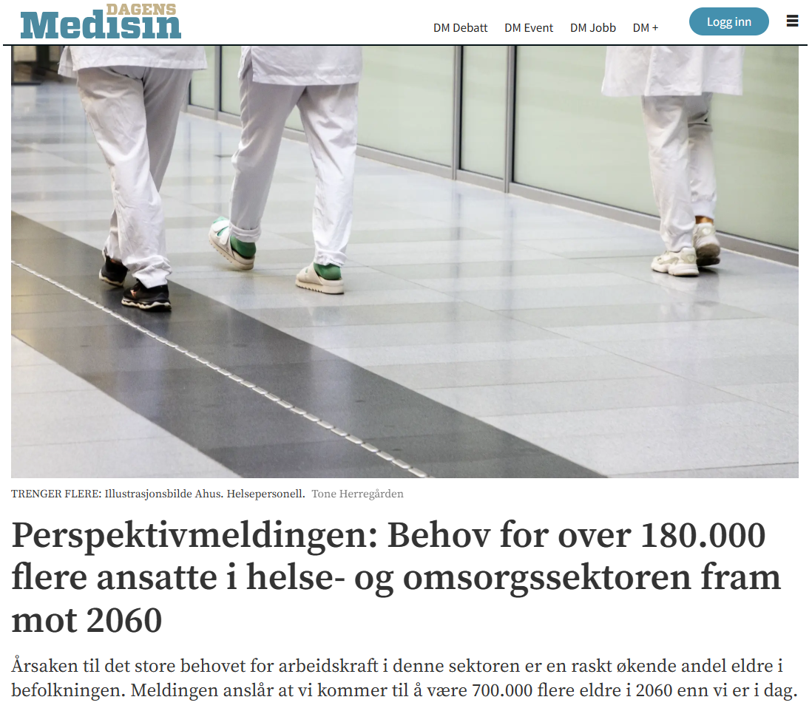
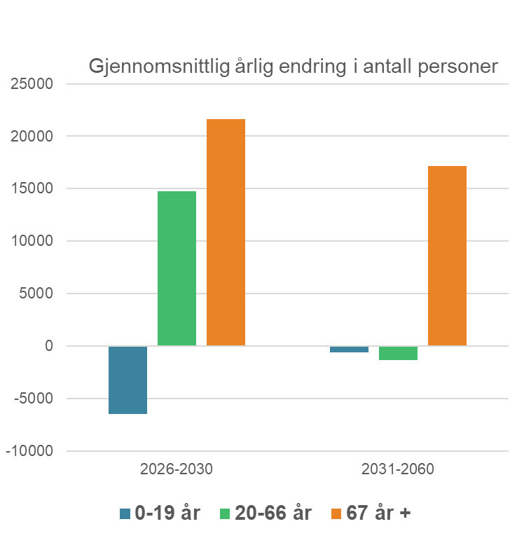
Store endringer i økonomi og demografi:
«Vi må ikke bare skjære til beinet.
Vi må skjære i beinet!», ordfører kommune
Demografisk revolusjon
Notes:
Dette bildet kjenner dere – men det kan ikke gjentas for ofte. Dette er en av grafene i Kommunekommisjonens siste rapport.
Vi går inn i en tid der:
Utgiftene øker raskere enn inntektene
Antall eldre over 80 år øker kraftig
Antall barn og unge går ned i store deler av landet, også her i Innlandet
Flere tjenester blir mer komplekse og personellkrevende
Dette betyr at vi må endre måten vi jobber på.

Slide 3

80% opplever gevinstrealisering ved digitalisering som meget eller ganske utfordrende, Arbeidsgivermonitor 2025

Slide 4



Et godt, rettferdig og likeverdig helsetilbud
«Dersom digitalisering og teknologi utvikles, implementeres og anvendes riktig, kan det bidra til økt effektivitet og til at minimumsfaktoren i helse og omsorgstjenesten – personellet – i enda større grad brukes til å ivareta kjerneoppgavene sine.»
«…stimulere til lokal gjennomføring av tiltak for en bedre arbeidshverdag for dem som jobber i tjenesten, innføring av personellbesparende digitale løsninger og teknologi, bedre pasientforløp og mer effektiv ressursbruk.»

Slide 5

Mye som pågår innen eHelse, på mange områder parallelt
Helsenorge
Elektronisk Pasientjournaler
Velferdsteknologi og digital hjemmeoppfølging
KI
Felles journalløft
eResepter og eMultidose
Pasientens legemiddel-liste
Helsekort for gravide
Pasientens journal-notater
Kritisk informasjon
Pasientens prøvesvar
Kjerne-journal
Sentral forskrivningsmodul
Pasientens måledata
Beredskap
Samhandlingstjenester i kommunal sektor + VKP
Oppgjør, registre mm
Notes:
EPJ-journalene er jo kommunenes fremste arbeidsverktøy. Nåsituasjonen oppleves som svært krevende – de er ikke gode nok, støtter ikke helsearbeiderne i hverdagen i tilstrekkelig grad. Ikke minst er det en utfordring at så lenge tilstanden er som den er – vil det også redusere nytte-effekten av nasjonale samhandlingsløsninger for kommunene.
– og KS arbeider, igjen med et tydelig oppdrag fra medlemmene forankret i sektorens politiske posisjoner – med et felles journalløft for kommunal sektor. Men her er vi HELT avhengige av et samarbeid med staten!
Enkelt sagt består programmet av to deler:
Utprøving av samhandlingstjenester i kommunal sektor – som også spesialisthelsetjenesten vil nyte godt av. Her er vi veldig glade for oppdraget Norsk Helsenett har fått til dette!
Felles rammer og anbefalinger til kommunene i anskaffelsesarbeidet – slik at vi i større grad kan snakke med én stemme overfor leverandørmarkedet om hva som er viktigst for oss.
I dette arbeidet samarbeider vi med sentrale og store kommuner i alle landets fylker utenfor Midt-Norge, arbeidet er forankret opp til administrativ og politisk toppledelse.

Slide 6

Elektronisk samhandling

Slide 7
Prioriterte områder for digital samhandling 2026
Pasientens legemiddelliste og SFM
Digitalt helsekort for gravide
Pasientens kritiske informasjon
Kommunal samhandlingsplattform
Pasientens
prøvesvar
Pasientens journaldokumenter
Pasientens
måledata

Slide 8
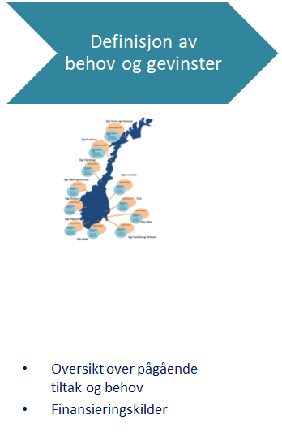
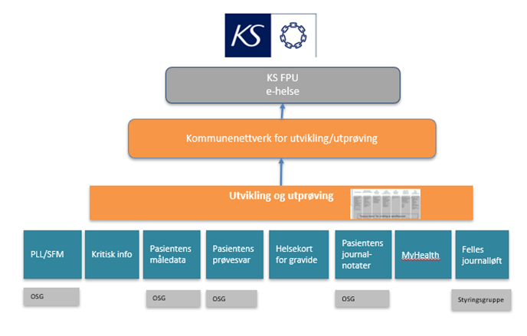
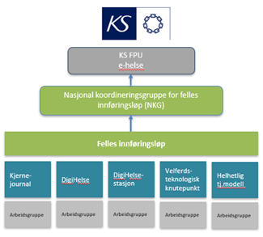





Utvikling/utprøving
Innføring
Forvaltning- og gevinstrealisering
Koordinering, samordning og kunnskapsoverføring
Behovsbeskrivelser og krav til overføring til innføring
Behov for leverandørdialog
Verifiserer funksjonalitet
Prioritering av løsninger som er klar til bruk og gir reelle gevinster
Behov for leverandørdialog
Kompetanseprogram
Omforente modeller for forvaltning, inkl. leverandøreroppfølging
Systematiske og felles tiltak på gevinstrealisering
Pasientens journaldokumenter – kommune som kilde
EHDS
Pasientens prøvesvar – rekvirent
PLL /SFM
Digital helsekort for gravide
Pasients måledata
Pasientens kritiske informasjon
Kommunale tjenester
NEWS2
Pasientens prøvesvar – konsument
Pasientens journalnotater - HF

Slide 9

Elektronisk pasientjournaler

Slide 10

Viktig med samarbeid - Boen-erklæringen
Bergen, Bodø, Bærum, Hammerfest, Kristiansand, Oslo, Ringsaker, Stavanger og Vinje vil samarbeide med hverandre, med KS og andre kommuner for at våre anskaffelser kan bidra til å realisere målet beskrevet i planene for Felles kommunalt journalløft.
intuitive i bruk og bidra til effektive og sikre arbeidsprosesser
helseinformasjon deles i sanntid, mellom aktører og med innbygger
nasjonale tjenester ink informasjonsdeling implementeres når de foreligger.
fri tilgang til egne data, også ved leverandørskifte
legge til rette for videre innovasjon og utvikling og samspill med andre leverandører.
legge kommunesektorens felles krav til prioriteringer til grunn i eget utviklingsarbeid

Slide 11
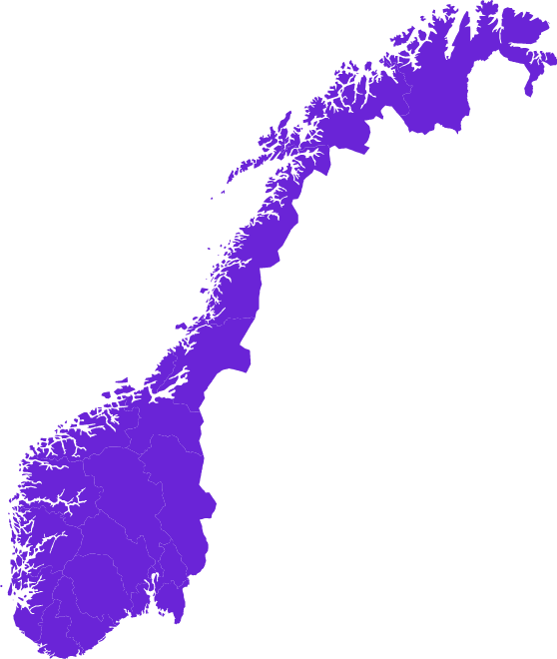

EPJ- anskaffelser Norge Rundt… (per april 2026)
Hvem: Alta (med kommuner i Finnmark, Troms og Nordland), 27 kommuner
Status: Initielt
Hvem: Sør-Varanger
Prosedyre: Konkurranse med forhandling
Status: Ferdig
Hvem: Bodø + 22 kommuner i Nordland og Troms
Prosedyre: Konkurransepreget dialog
Status: Ferdig
Nytt: Relasjonskontrakt
Hvem: Beiarn
Status: Ferdig
Hvem: Hadsel + 4 kommuner
Prosedyre: Begrenset anbud
Status: Ferdig
Hvem: Lofoten IKT, 5 kommuner
Prosedyre: Konkurranse med forhandling
Status: Ferdig
Hvem: Helgeland, 18 kommuner
Status: Siste forberedelser
Hvem: Helseplattformen i Midt-Norge, 34 kommuner
Prosedyre: Konkurransepreget dialog
Status: Ferdig
Hvem: Værnesregionen m.fl – 22 kommuner
Prosedyre: Konkurranse med forhandling
Status: Ferdig
Hvem: Sunnfjord og Ytre Sogn IKT – 13 kommuner
Prosedyre: Konkurranse med forhandling
Status: I forhandlinger
Hvem: Ulvik og Eidfjord
Prosedyre: Konkurranse med forhandling Status: I forhandlinger
Hvem: Innlandet – 43 kommuner
Prosedyre: Konkurransepreget dialog
Status: Ferdig
Hvem: Sør-Fron
Status: Ferdig
Hvem: Utsira
Status: Ferdig
Hvem: Ullensvang
Prosedyre: Åpent anbud
Status: Ferdig
Hvem: Voss
Prosedyre: Konkurranse med forhandling Status: Ferdig
Hvem: Regionene Kongsberg og Hallingdalen ++ (i alt 20 kommuner)
Prosedyre: Konkurranse med forhandling
Status: I forhandlinger
Hvem: IKT Nord- Hordaland 15 kommuner
Prosedyre: Konkurranse med forhandling
Status: Ferdig
Hvem: Bergensregionen 8 kommuner
Prosedyre: Konkurransepreget dialog
Status: I forhandlinger
Hvem: Bærum
Status: Markedsdialog
Hvem: Romerike m.fl, 19 kommuner
Prosedyre: Konkurransepreget dialog
Status: pågår
Hvem: Øygarden
Prosedyre: Konkurranse med forhandling
Status: Ferdig
Hvem: Stavanger + 27 kommuner i Rogaland
Prosedyre: Konkurranse med forhandling
Status: I forhandlinger
Nytt: Value Engineering
Hvem: Telemark og Vestfold - 19 kommuner
Prosedyre: Konkurranse med forhandling Status: Ferdig
Hvem: Oslo
Status: Konkurranse med forhandling legevakt
Status: pågår, Forbereder også PLO
Hvem: Fellesprosess på Agder (25 kommuner)
Prosedyre: Konkurranse med forhandling
Status: I konkurranse
Hvem: Asker og Drammen
Status: Initielt
Hvem: Østfoldsamarbeidet (12 kommuner)
Status: Initielt
Notes:
OBS! Vi tar alltid forbehold om at det er initiativ vi ikke kjenner til – her er det bevegelse fra dag til dag…
Fargekoder: grønne rammer = ferdig
Lilla rammer = pågår
Røde rammer = forbereder konkurranse

Slide 12
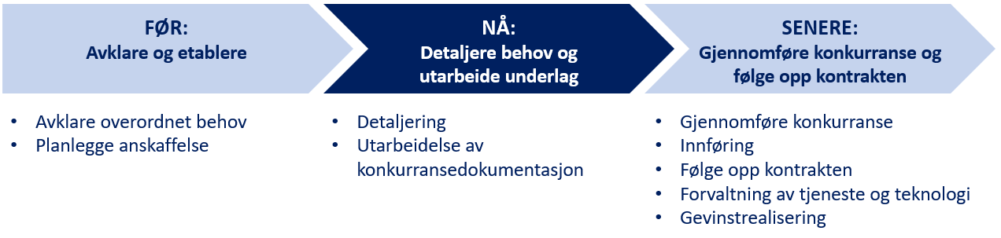


Videreutvikling av modell for anskaffelser
Anskaffelser.no
Kvikk-guide
Helhetlig tjenestemodell
Felles rammer og anbefalinger
Felles og samlet leverandørdialog
Veilednings- og godkjenningsordning
Kompetanseheving, gevinstrealisering og ROS/DPIA

Slide 13

Økonomi
Kvalitet
Krav til leverandører
Best praksis
Gevinstuttak = Brukervennlighet x Kompetanse
Forutsatt løsningene er tilpasset kommunens Behov
Med klar Styring og Prioritering

Slide 14
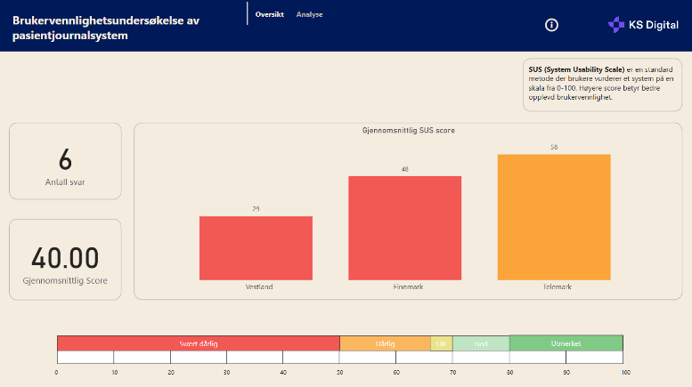
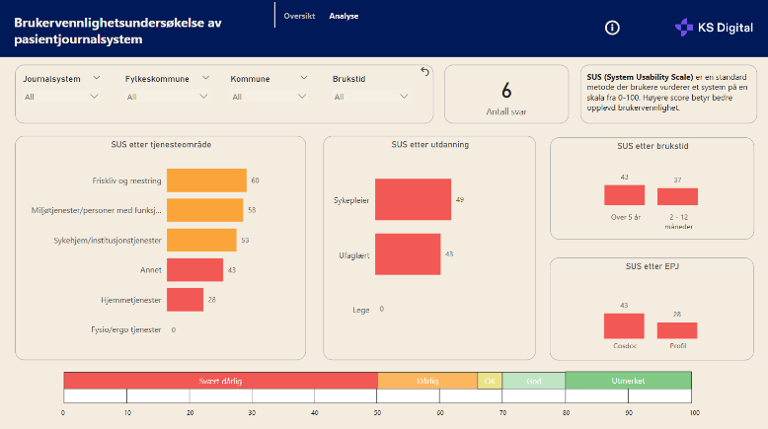
Nullpunktsmåling Vi lager felles løsning – Visualisering - Fra Rogaland til Nasjonalt!
OBS! Under arbeid

Slide 15

Velferdsteknologi

Slide 16
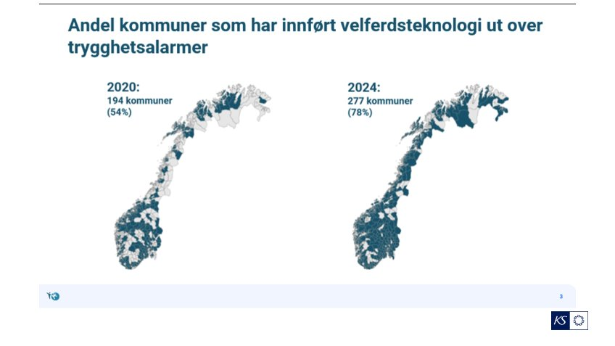
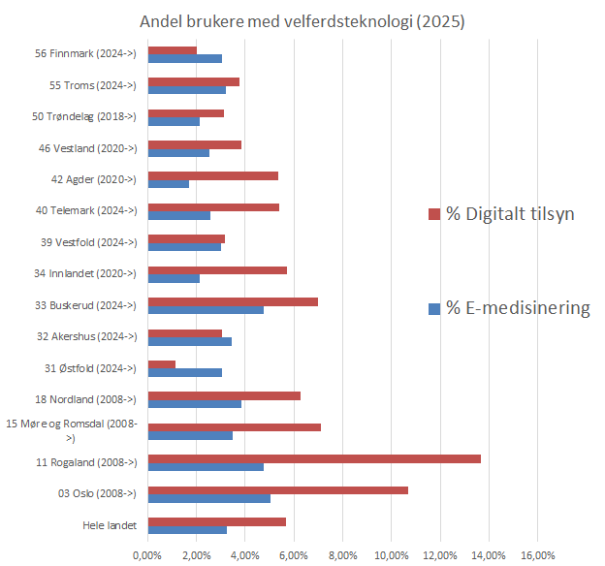
Hovedtall – Hele landet
Innbyggere: 5 627 400
Totalt antall brukere av helse- og omsorgstjenester: 396 691 (7 % av befolkningen)
173 149 med tjenester i hjemmet
Gjennomsnittlig andel brukere med:
Elektronisk medisindispenser: 3,25 %
Digitalt tilsyn: 5,67 %

Slide 17

KS FoU 224004 - Gir helseteknologi forventede gevinster
Kommunene opplever i størst grad kvalitative gevinster, og aller mest fra digitalt tilsyn og elektronisk medisineringsstøtte
En spørreundersøkelse blant kommuner, med 115 respondenter, har avdekket overordnet bruk og opplevd nytte av e-helseløsninger blant kommunene.
På en skala fra 1 til 5, der 1 er ingen gevinst og 5 er svært stor gevinst, fremkommer svarene som vist under. Som vi ser opplever kommunene størst gevinster i form av økt kvalitet, dernest i form av redusert tidsbruk, og i minst grad i form av reduserte kostnader. Gevinstene oppleves som noe høyere for velferdsteknologi sammenlignet med nasjonale løsninger.
Digitalt tilsyn fremstår som enkeltløsningen med høyest gevinst.
KS FoU 224004 er oppfølging av tidligere KS-oppdrag der kommunenes e-helsekostnader ble kartlagt.
Oppdraget gjennomføres av Oslo Economics, og sluttført høsten 2024.

Slide 18
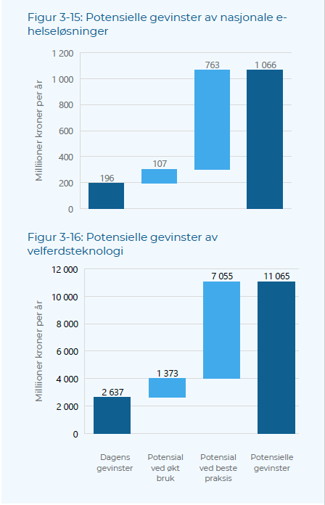
Et utappet potensiale

Slide 19
Kommunene trenger kapasitet og kompetanse for å kunne omstille og realisere gevinster, og det må stilles krav
KS FOU: Gir helseteknologi forventede gevinster?
Dersom innføringen av en ny e-helseløsning medfører spart tid: Hva skal til for at denne gevinsten realiseres som redusert bruk av årsverk i helsetjenesten?

Slide 20
Mål
Gi kommunene konkret støtte gjennom tydelige føringer og standarder-
for å styrke kommunene evne til å ta å i bruk velferdsteknologi som skaper målbare gevinster for innbyggere, ansatte og tjenesten som helhet

Slide 21
Hva ser vi nærmere på sammen med kommunal sektor?
Felles rammer og anbefalinger
Standardisere arbeidsprosesser, dokumentmaler og prosedyrer
Felles innføringsløp
Modell for gevinst-realisering
Selvdeklarerings-løsning
Felles rammeavtaler
Finansierings-ordning
Velferds-teknologiens ABC
Informasjons-materiell om velferdsteknologi
Forenklet oversikt over juridisk spørsmål

Slide 22

Kunstig intelligens
Bilde kilde: Stockbilder

Slide 23

Hvordan ta i bruk og skalerer KI innen helse og omsorg i kommunal sektor, og som gir reelle gevinster?

Slide 24
Hvem har tatt i bruk KI?
Vet ikke
Nei
Ja
283 deltakere
170 kommuner
Notes:
Antall uker: ca. 4

Slide 25
Fem bruksområder
Rute-
planlegging
Tale-gjenkjenning
Bemannings-
planlegging
Triagering
Prediksjon

Slide 26
To bruksområder anbefales for skalering
Verdi
Enkle mål
Månelandinger
Lavthengende frukter
Hygienefaktorer
Kompleksitet
Notes:
Hvordan gå videre? Må se på utfordringene først
NETTONYTTE
VERDI:
Talegjenkjenning
bemannings

Slide 27
Hva slags støtte ønsker kommunene?
Tilgang til eksempler
Juridisk støtte
Praktisk veiledning
Erfarings-utveksling
Kompetanse-heving
Nasjonal koordinering

Slide 28

Anbefalingene om å skalere i Norge: Kort sikt
Talegjenkjenning
Steg 5
Bemanningsplanlegging
Steg 4
Intern skalering
Steg 3
Implementering
Steg 2
Anskaffelse
Hente ut gevinster
Steg 1
Gevinstarbeid
Eksempler:
Effektivisering av oppgaver
Mer tid til pasienten
Økt tilfredshet blant ansatte
Reduksjon i menneskelige feil
Personellbesparende
Regulatorisk
Støtte tilgjengeliggjort direkte fra KS
Støtte og hjelp fra andre kommuner, organisert av KS
Selvstendig

Slide 29
Konkretisering - felles arbeid, i fellesskap
I arbeid
Regulatorisk støtte (DPIA++)
Plan for gevinstrealisering og endringsledelse
Koordinering og erfaringsdeling
Støtte til anskaffelser
Nasjonal innføringsmodell
Bygge varig kapasitet
Dataforvaltning
Juridisk KI-kompetanse
Videreutvikle modell for gevinstrealisering
Kompetanse-utvikling
Store grep
Nasjonalt kompetansesenter for KI
Videreutvikle samarbeid og erfaringsdeling
Nasjonale anskaffelser

Slide 30

Det handler om å skape tillit
Takk for oppmerksomheten!
Kilde: stockbilder
Notes:
Tillit til leverandører og markedet
Tillit til realisering av gevinster
Tillit til reelle effekter for innbygger og helsepersonell

